Slide 1
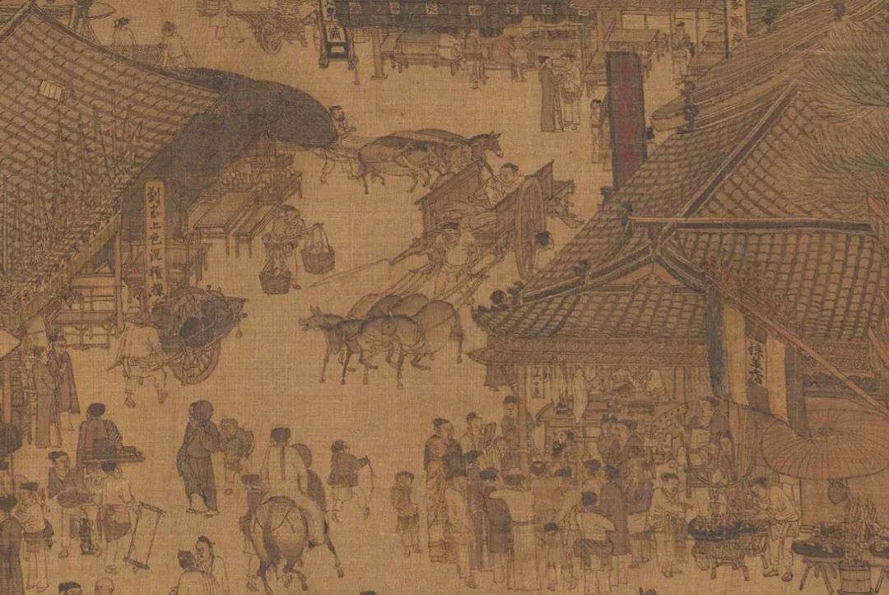
中外历史纲要上
中国
古代史
第三单元
——辽宋夏金多民族政权的
并立与元朝的统一

Slide 2

课标要求 学习目标
学习目标
第三单元 辽宋夏金多民族争取的并立与元朝的统一
课程标准
通过了解两宋的政治和军事，认识这一时期在政治、经济、文化与社会等方面的新变化；通过了解辽夏金元诸政权的建立、发展和相关制度建设，认识北方少数民族政权在统一多民族封建国家发展中的重要作用。
考情分析：
本单元是高考高频考点，宋史在高考中必不可少，大题小题频率都很高。

Slide 3
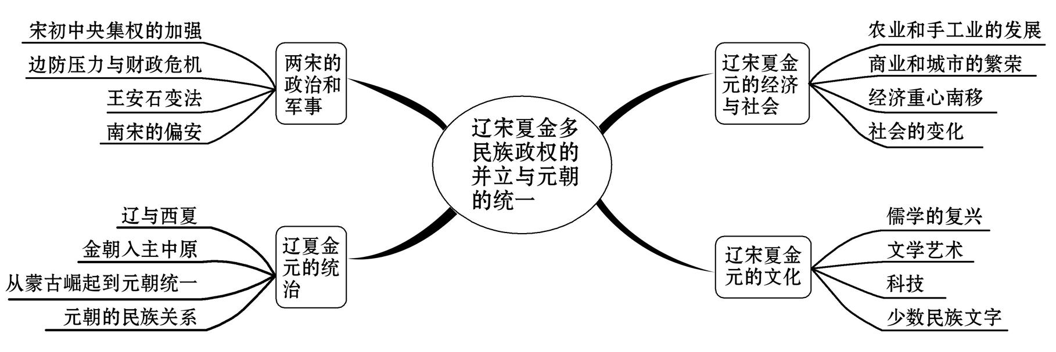
单元预览
思维导图
第三单元 辽宋夏金多民族争取的并立与元朝的统一

Slide 4
时代特征
结合教材P51单元导读，概括这一时期的时代特征:
政权并立到“大一统”
辽宋夏金元
北方少数民族活跃
1、民族政权并立：①______________是继_________________之后又一个__________ 的时期，分为三个阶段： 与 、 的对峙， 与 、 的并立， 的统一。②宋朝强化 ， 统治比较稳定， 高度发展， 也取得突出成就，但 不振，与北方少数民族交战处于 。③各民族之间 和 联系更为持久和稳定，呈现出 的趋势。
2、元朝统一：元朝结束了 的局面，成为中国历史上第一个由
建立的统一王朝。这一时期，中国的 、 成就在世界上仍处
于 地位。
三国两晋南北朝
北宋
辽 西夏
南宋
金 西夏
元朝
中央集权
内部
社会经济
学术文化
军事力量
劣势
经济 文化
互相交融
多民族政权并立
北方少数民族
经济 文化
领先
①北宋：高度集权；经济文化高度发展；但军事不振；
②元朝：北方少数建立的统一王朝；经济文化继续领先；

Slide 5
单元基础知识整合
1、阅读教材，完成两宋知识表格填写。
时期 | 阶段特征 | 新变化
两宋 | 高度集权和变法
 | 经济高度发展
 | 社会宽松
 | 军事不振
 | 思想文化高度繁荣
（1）中央：二府三司；以文制武（枢密院与三衙）；守内虚外；（2）地方：虚节度使；四监司；文臣与通判制约；（3）王安石变法：富国强兵未成；（4）完善科举：实行搜身、糊名、誊录、锁院，并建立防止徇私的新方法。（补）；（5）作用：内稳外虚，三冗两积；
（1）农业：粮足（三熟）棉兴；（2）手工业：①瓷器远销（5窑；瓷路）；②煤炭取暖（东京）；③书籍丰富（雕版、活字）；（3）商业：①纸币金融（交子）；②市场多样（互市草市夜市街市）；③外贸繁荣（财源；广泉明）；（4）重心南移完成（苏湖；南北分卷）；
①淡化门第；②人身松弛；③社会宽松；
①原因：以文治武；守内虚外等；②表现：北伐惨败；“岁币”；“岁赐”；靖康之变；“岁贡”；
①程朱理学；②宋词两派；③个性书法、山水画；④三大发明成熟；

Slide 6
重点突破
2、两宋经济与社会的新变化：
①粮足棉兴：不抑兼并，主户客户；三熟；占城稻；苏湖；
②瓷器远销：5官1名；大量出口；
③煤炭取暖：东京；
④市场多样:坊市界破；夜市；草市；街市；互市;瓦肆；
⑤纸币金融:交子；会子；柜坊；
⑥外贸繁荣：政府财源；广泉明；市舶司；
⑦重心南移：完成；文化南移；南北分卷；
⑧书籍丰富:雕版、活字；
⑨宽松和谐：婚嫁取士少贱民；贫富不定；

Slide 7
重点突破
3、关于中国古代的重心南移
（1）重心南移的四大原因：
环境优越、社会稳定是基础；统治者重视是前提；北民南迁（往往在国家分裂或割据战乱时）促
生产力进步是关键；民族交融是推动因素；
（2）重心南移的三个阶段：
①东晋、南朝，江南开发；
②隋唐：南北经济趋于平衡；
③南宋：重心南移完成；
（3）重心南移的四大表现：农业发展；手工业发展；商贸发展；城市发展；
（4）重心南移的四大影响：
①伴随北民南迁，进一步吸引北民南迁；促进长途贩运兴盛等；
②伴随政治、文化中心南移；③伴随民族交融；④破坏江南生态环境等；

Slide 8
重点突破
4、理学两派：
（1）宇宙观（世界）：
（2）人生观（社会）：
（3）认识论（个人）：
（4）方法论（求理方法）：
“理”先于物质，是世界的本源；
“理”在社会上即为三纲五常；
“理”与欲望矛盾时，“存天理，灭人欲”；
“格物致知”和内心反省
 |  | 程朱理学 | 陆王心学
异 | 认识“理” | 理是外在的，独立于人存在 | 理是内在的心
 | 实现“理” | 格物致知 | 发明本心（内心反省），致良知
 | 哲学范畴 | 客观唯心主义 | 主观唯心主义
同 | 儒学的表现形式(理学)；都承认理是儒家伦理道德；实质都是以儒家伦理纲常扼杀人的自然欲求，维护专制统治；都有利塑造中华民族的性格；

Slide 9
重点突破
5、两宋文艺、科技新变化：
①宋词特点：填词配乐；格式固定。宋词两流派：婉约派（柳永、李清照）；豪放派（苏轼和南宋的辛弃疾）。
②书法“宋四家一体”特点：追求个性，不拘法度。
③绘画分文人画（山水画，注重意境，有意无法）和风俗画《清明上河图》；
④科教中国四大发明中三项（指南针、火药、印刷术）完成于宋代；沈括《梦溪笔谈》。书院兴盛。

Slide 10
课时知识穿线织网
第9课 两宋的政治和军事
新弊渐生——
边防压力与财政危机
防弊之政——
宋初中央集权的加强
五代之弊
冗官、冗兵、冗费积贫积弱
方镇太重、君弱臣强、武将权重
收精兵、分其权、制钱谷，
加强中央集。二府三司，
加强君主专制。崇文抑武
循弊之迹——
南宋偏安
解弊之法——王安石变法
富国之法、强兵之法

Slide 11
课时知识穿线织网
第10课 辽夏金元的统治
辽的建立
南北面官制四时捺钵
“大中国”一个能为不同人群的不同文化提供多样性发展空间的“多民族之巨大中国”。
辽夏金元的统治
北宋 南宋
西夏的建立
一套制度
两套称谓
金的建立
猛安谋克
统一中原
修筑驿道，建立行省
边疆治理
蒙古崛起
元统一全国
“幅员”之大——
从政权并立到全国统一
“民族”之大——
从多元竞争到中华一体
“文明”之大——
从碰撞交融到多元一体

Slide 12
课时知识穿线织网
第11课 辽宋夏金元的经济、社会与文化
背景、目的
代表人物
※儒学的复兴
贯通古今的思辨性
思想主张
影响
增强文化自信
文学艺术:宋词元曲、书法、绘画
雅俗共赏的多样性
科学技术：三大发明、三大著作
登峰造极的创造性
少数民族文字：契丹文、西夏文、
女真文、蒙古文
和而不同的包容性

